Slide 1
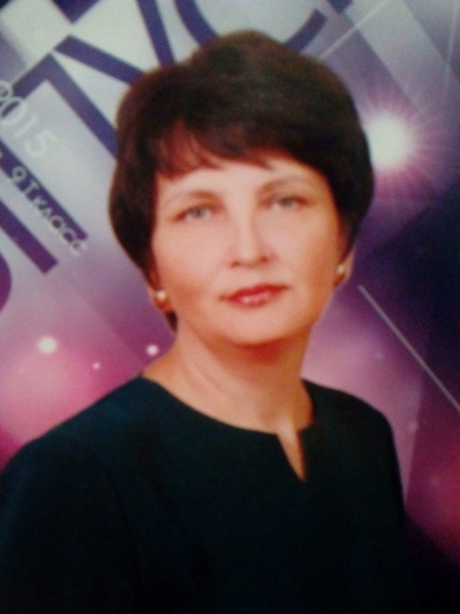
Туган төбәгем, мәктәбем, һөнәри эшчәнлегем
Бөтенроссия “Туган тел”
мастер-класс бәйгесенең муниципаль турында катнашучы Әйшә урта гомуми белем бирү мәктәбенең татар теле һәм әдәбияты укытучысы
Мусина Гөлназ Шәриф кызы
Өченче бүлек.

Slide 2
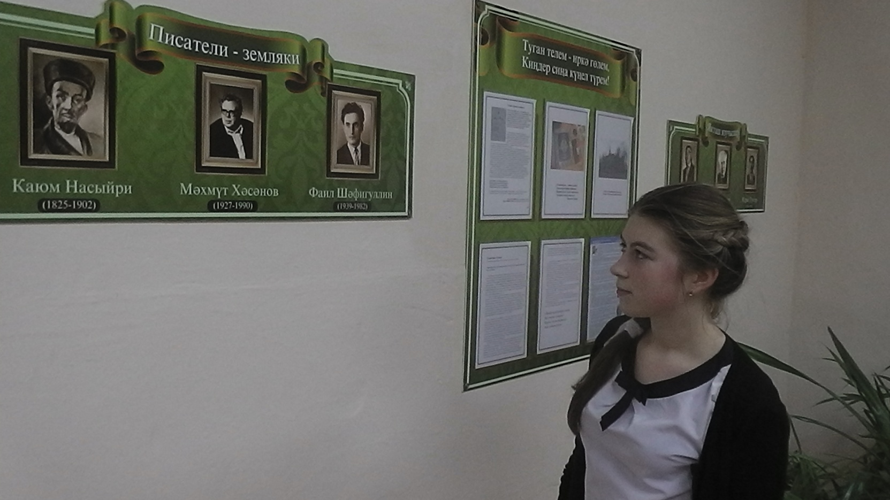
Яшел Үзән - язучы-галимнәребезгә бай як. Мәктәбебездә аларның иҗатларын өйрәнүгә зур игътибар бирелә.Язучылар белән очрашулар, китап уку конференцияләре үтә. Укыту программаларына да аларның әсәрләре кертелгән.

Slide 3
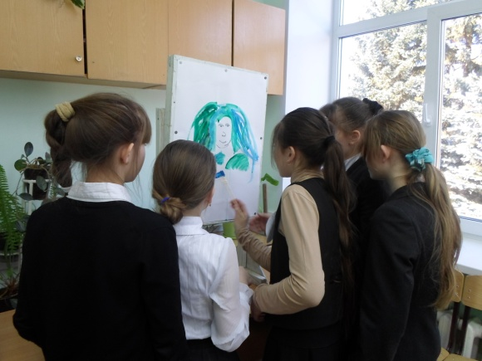
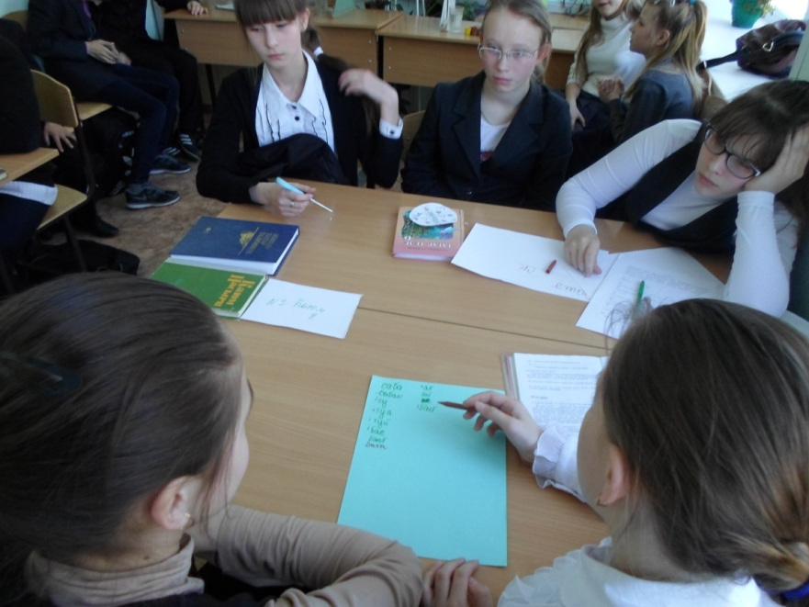
Каюм Насыйри иҗаты мине аеруча кызыксындыра.Ул бик талантлы шәхес булган. Укучыларымны да аның иҗаты белән таныштырам. Әле күптән түгел алар белән “Каюм бабай сынаулары” дигән бәйге оештырдык. Мин рус төркемнәрендә укытсам да, бәйрәмнәр үткәргәндә, таләпләрне татар балаларына куйган кебек куям. Шуңа күрә балалар тырышып әзерләнәләр.

Slide 4
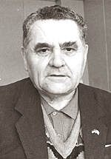
Академик Гомәр Саттар да үзенең күпкырлы хезмәтләре белән җәлеп итте. Укучым Насыйрова Сабина белән, аның эшләренә таянып, Тукайның исем-фамилиясе нәрсә аңлатканын, бу сыйфатларның Тукайга туры килү – килмәвен тикшердек.

Slide 5
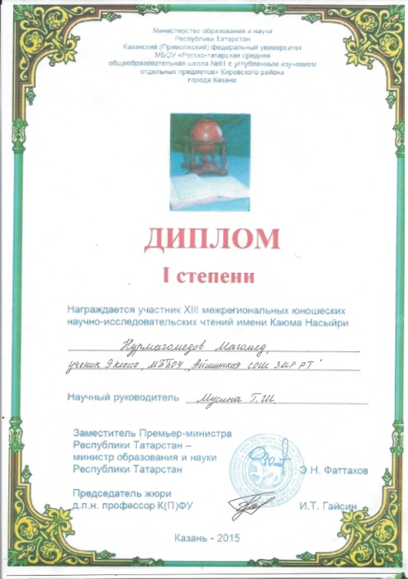
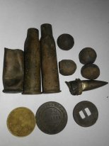
Яшәгән төбәгебезне өйрәнүгә дә зур игътибар бирәм.Укучым Нурмөхәммәтов Мөхәммәт белән Әйшә авылында Гражданнар сугышы вакыйгалары турында эзләнү алып бардык. Бу эш Яшьләрнең Каюм Насыйри исемендәге регионара XIII фәнни-гамәли укуларында I урынны яулады.

